Slide 1
画面テスト仕様書 実習について
提出課題：提出期限7月17日まで
出題フォルダー内「画面テスト仕様書.xlsx」
【テスト対象】
・会員マスター画面
・注文画面
についてテストを設計してください。

Slide 2
画面テスト仕様書とは？
テスト仕様書
「要件定義書で定義した機能や性能がきちんと完成しているかどうか」を確認するための文書
画面テスト仕様書
「画面設計書で定義した下記が想定通りきちんと完成しているかどうか」を確認するための手順について書かれた文書
・テキストボックスへの表示
・ボタンなどの部品の機能や性能

Slide 3
画面テスト仕様書に含まれる内容
画面項目番号:画面設計書の画面項目番号の内、入出力項目のみが対象となる
例：テキストボックス、ボタン、リストボックス
テスト番号
テスト項目
テスト・確認内容の詳細
OK/NG：テスト結果
確認者
確認日

Slide 4
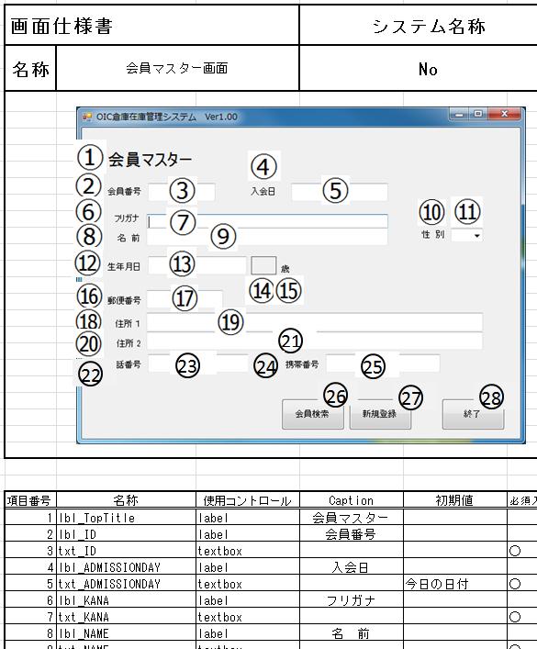
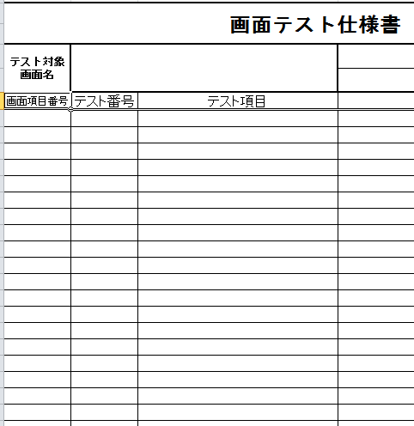
画面テスト仕様書の作成のヒント
画面テスト仕様書と画面設計書の関係
ここは同じ番号が対応します
（対象は入出力項目のみ）

Slide 5
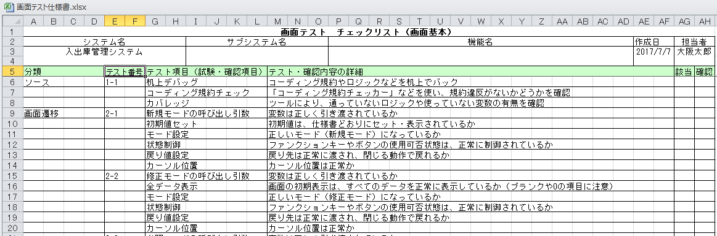
画面テスト仕様書の作成のヒント
画面テスト仕様書の記載項目について
画面テストチェックリストのテスト番号を記載する

Slide 6
画面テスト仕様書の作成のヒント
画面テスト仕様書の記載項目について
画面テストチェックリストのテスト項目で該当するものをCOPY/PASTEする

Slide 7
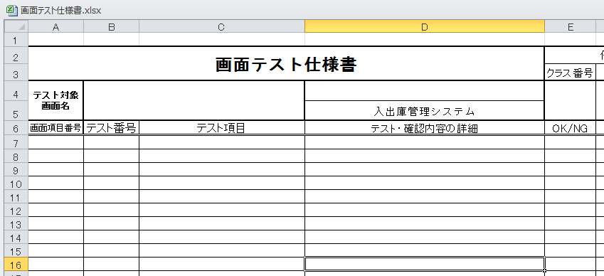
画面テスト仕様書の作成のヒント
画面テスト仕様書の記載項目について
画面テストチェックリストのテスト・確認内容の詳細で該当するものを記載する

Slide 8
画面テスト仕様書の作成のヒント
画面テスト仕様書の記載項目について
テスト結果をOKもしくはNGと記載する欄を設けている

